Slide 1

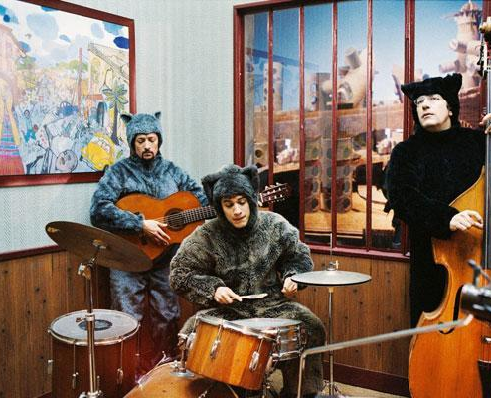

Wes Anderson:
Quirky estetika
FAVh061 Wes Anderson
druhá hodina
ondrej.pavlik@mail.muni.cz

Slide 2
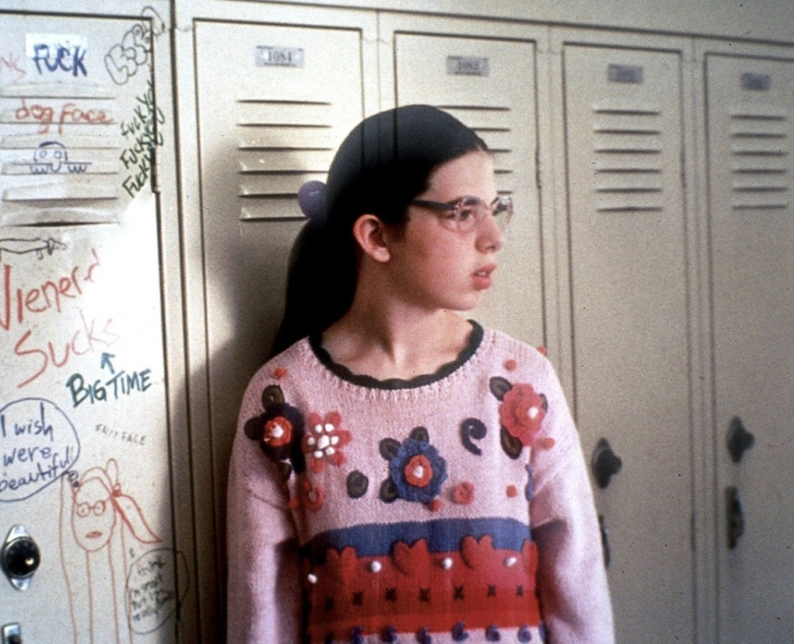
tendence amerického nezávislého filmu?
různé pokusy vymezit obecnější tendence amerického indie filmu z přelomu milénia, jejich náladu, atmosféru, styl i politiku
co spojuje různé filmy a filmaře, případně může zasahovat mimo kinematografii, do kulturně-společenské a politické sféry?

Slide 3
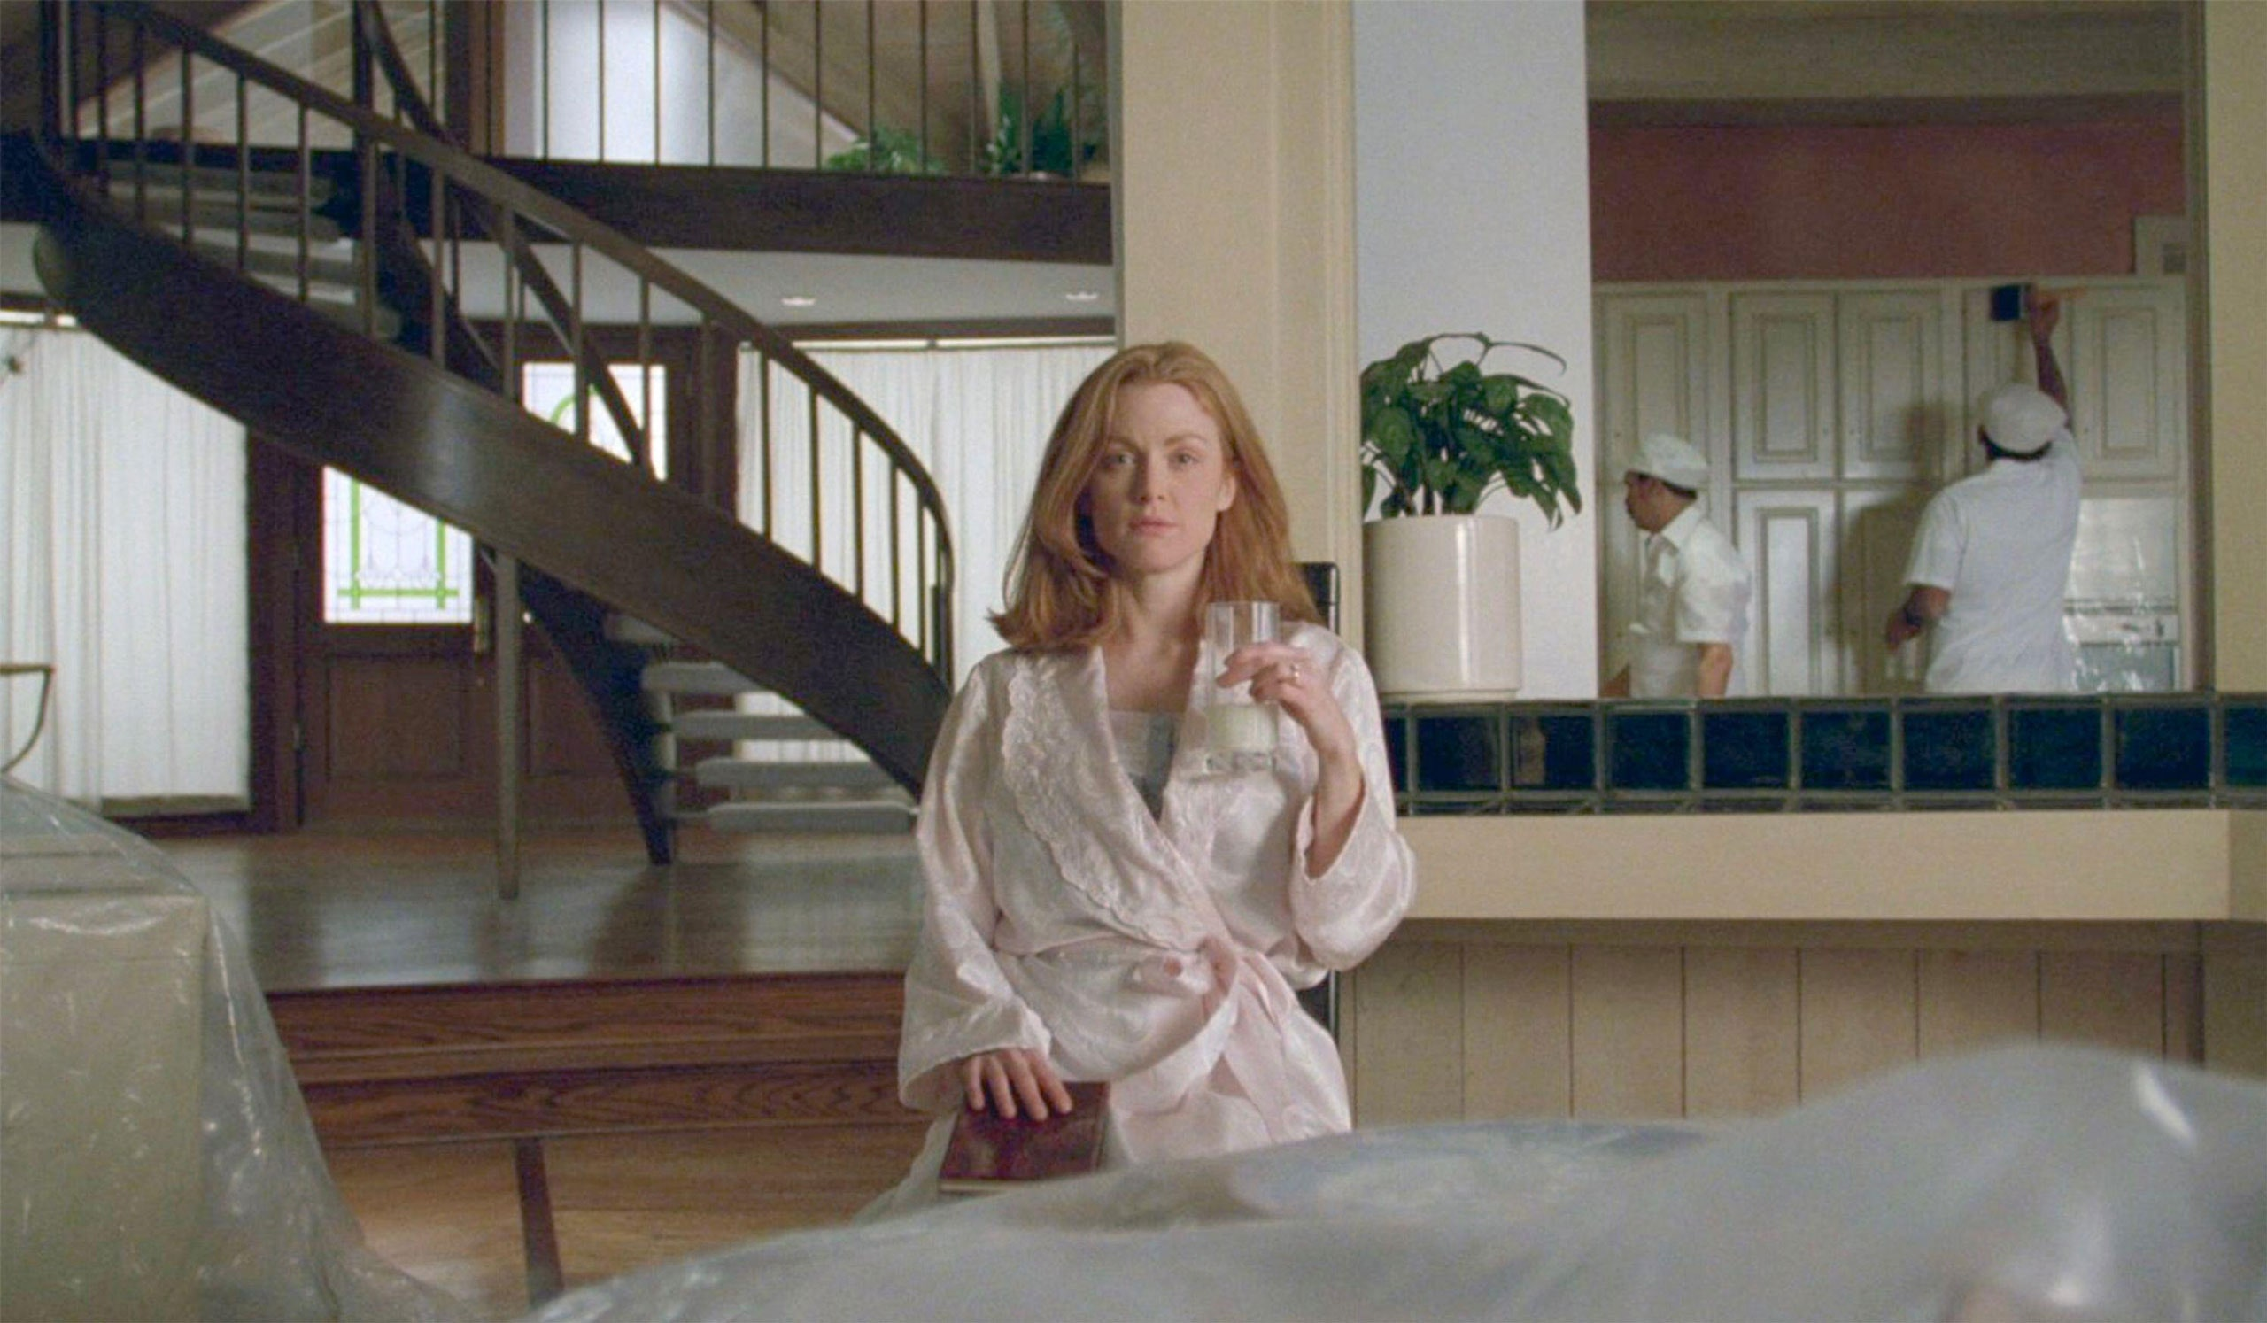
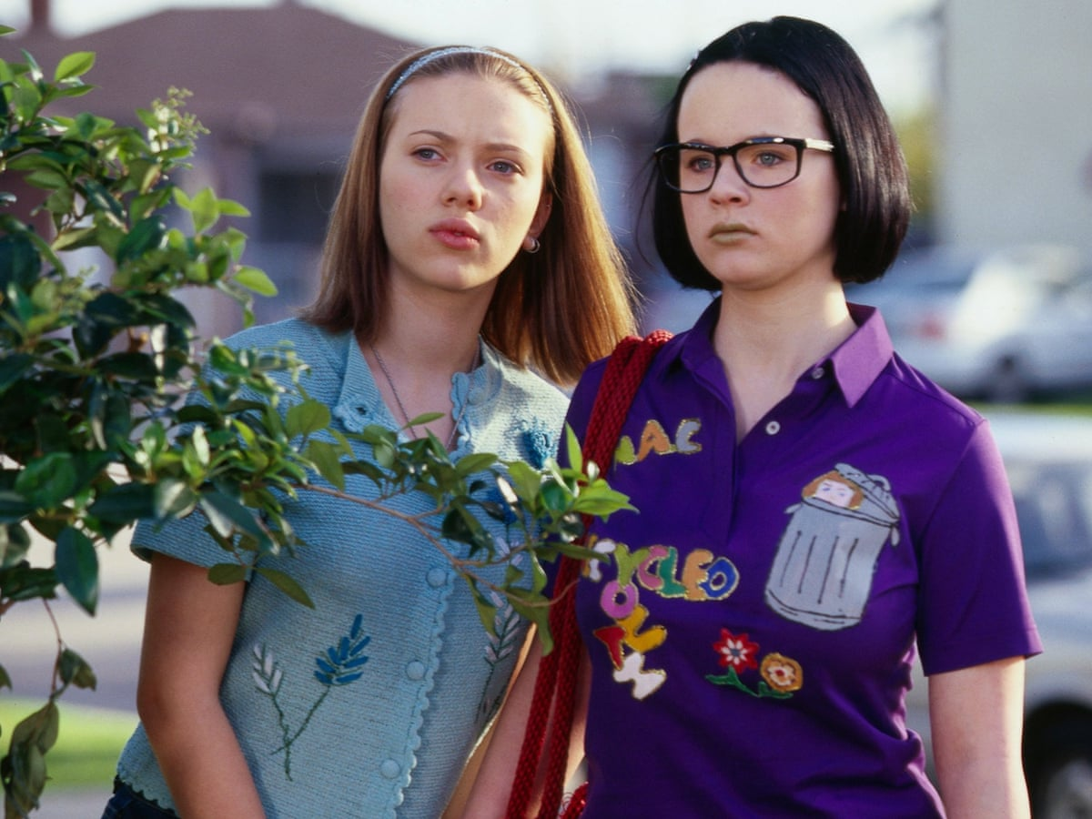
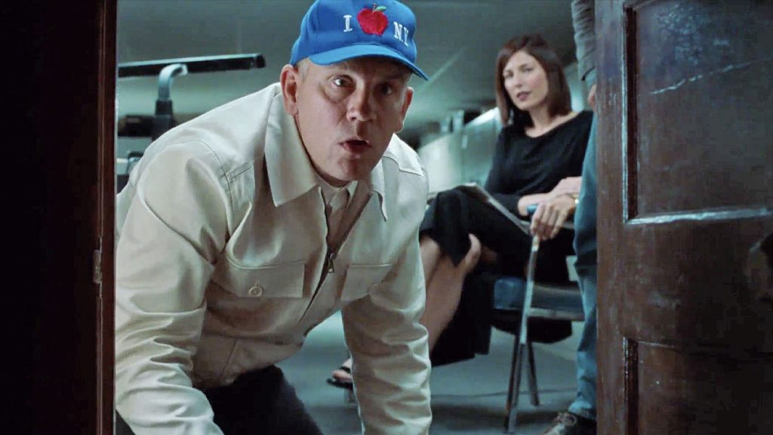
ironický a nihilistický „smart“ film
ve svém článku pro Screen (2002) pojmenovává Jeffrey Sconce tendenci amerického nezávislého filmu přízviskem smart
smart = chytrý, ale také sofistikovaný, vkusný
typicky černé komedie a temná, ironicky distancovaná dramata ze sféry Indiewoodu od tvůrců generace X
Sconce mezi smart filmy mj. řadí tvorbu Wese Andersona, dále pak filmy Todda Solondze (Štěstí, Welcome to the Dollhouse), absurdně surreálné filmy Spikea Jonzeho (V kůži Johna Malkoviche), filmy P. T. Andersona (Boogie Nights, Magnolia), Přízračný svět (r. Terry Zwigoff) nebo Safe (r. Todd Haynes)

Slide 4
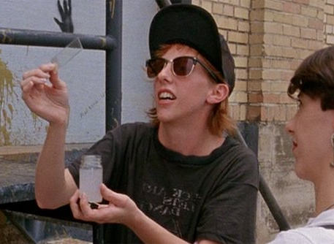
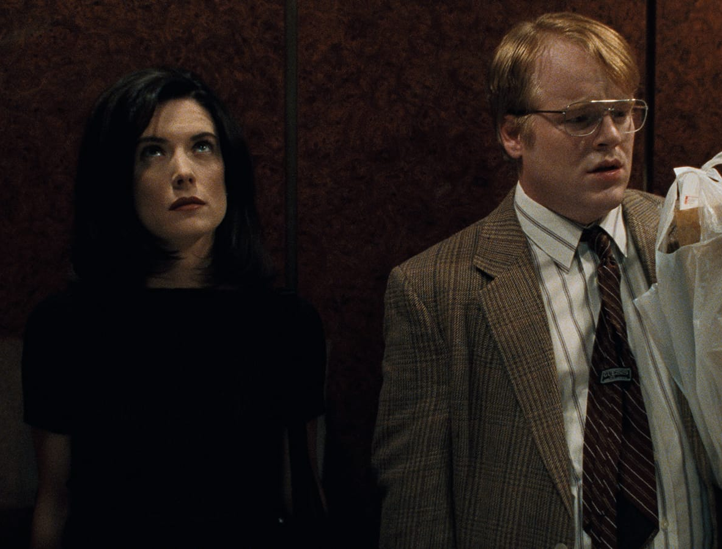
smart film: typické znaky
Sconce definuje americký smart film na základě pěti charakteristických rysů:
emočně „bezvýrazný“ styl a zvláštně uspořádané vyprávění
synchronicita jako princip narativní organizace
zájem o téma osudové nahodilosti
bílá středostavovská rodina jako středobod neporozumění a emocionální dysfunkce
zájem o politiku vkusu, konzumerismu a identity
obecně: temně ironické vymezování se proti kulturnímu mainstreamu na rovině estetiky, tématu i filmového průmyslu (marketing)

Slide 5
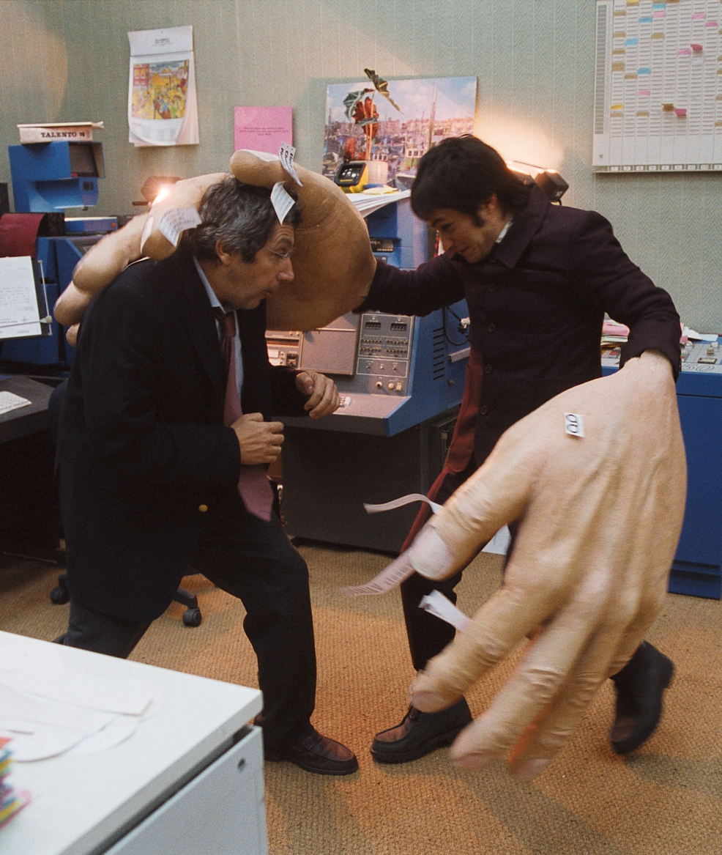
svérázný „quirky“ film
kategorii quirky filmu poprvé definuje James MacDowell v článku Notes on Quirky (2010)
navazuje na Sconceho smart film, ale reviduje jej s ohledem na nově vzniklé indie filmy -> definice smart filmu už dostatečně neodpovídá tvorbě nultých let (vč. filmů Wese Andersona) a postupné vyčerpanosti z postmoderny
posun především v tonalitě: quirky filmy již nejsou (jen) ironické a nihilistické, ale kombinují ironickou odtažitost s upřímností, cynismus s nevinností, umělost s uvěřitelností

Slide 6
jak uchopit svéráznost: teoretické rámce
“Chceme-li vnímavost [sensibility] lapit slovy, […] musíme být opatrní a mrštní.“ (Susan Sontag, Poznámky o fenoménu camp)
quirky = senzibilita spíše než žánr, podobně jako camp nebo film noir
tón / tonalita = „přístupy a pocity, kterých si všímáme v postoji filmu k vyprávěnému obsahu“ (Susan Smith)
struktura pocitů (structure of feeling) Raymonda Williamse = inkorporace probíhající sociální zkušenosti, která ještě nemůže být chápána jako sociální

Slide 7
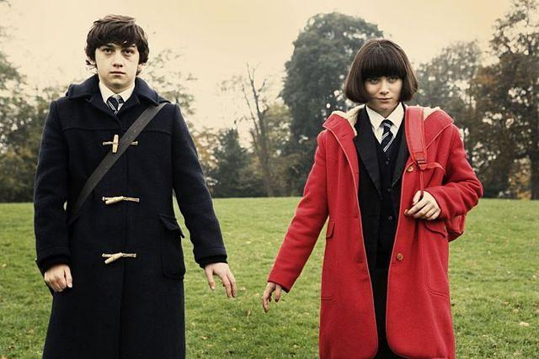
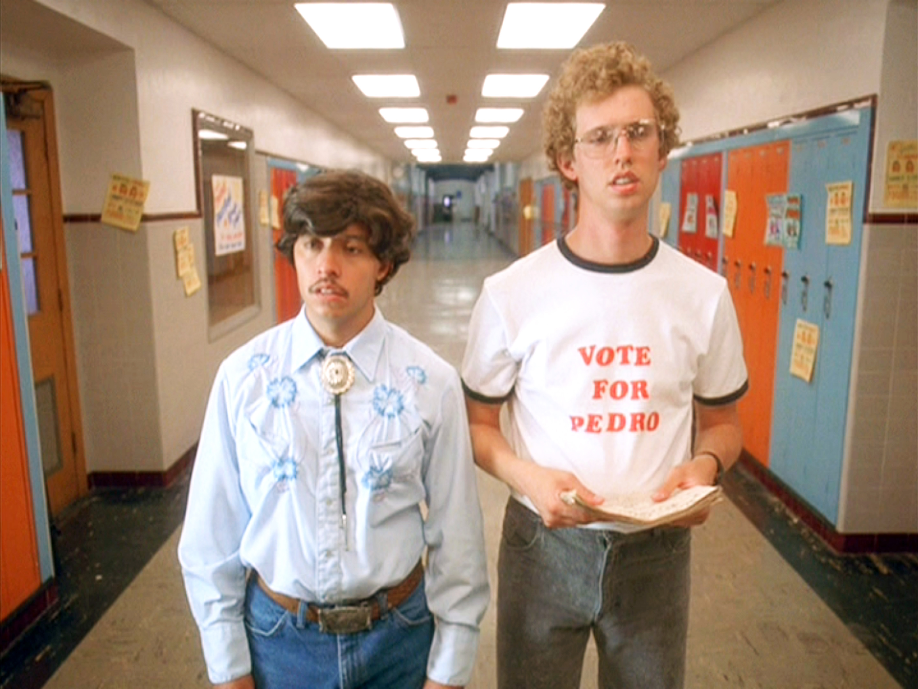
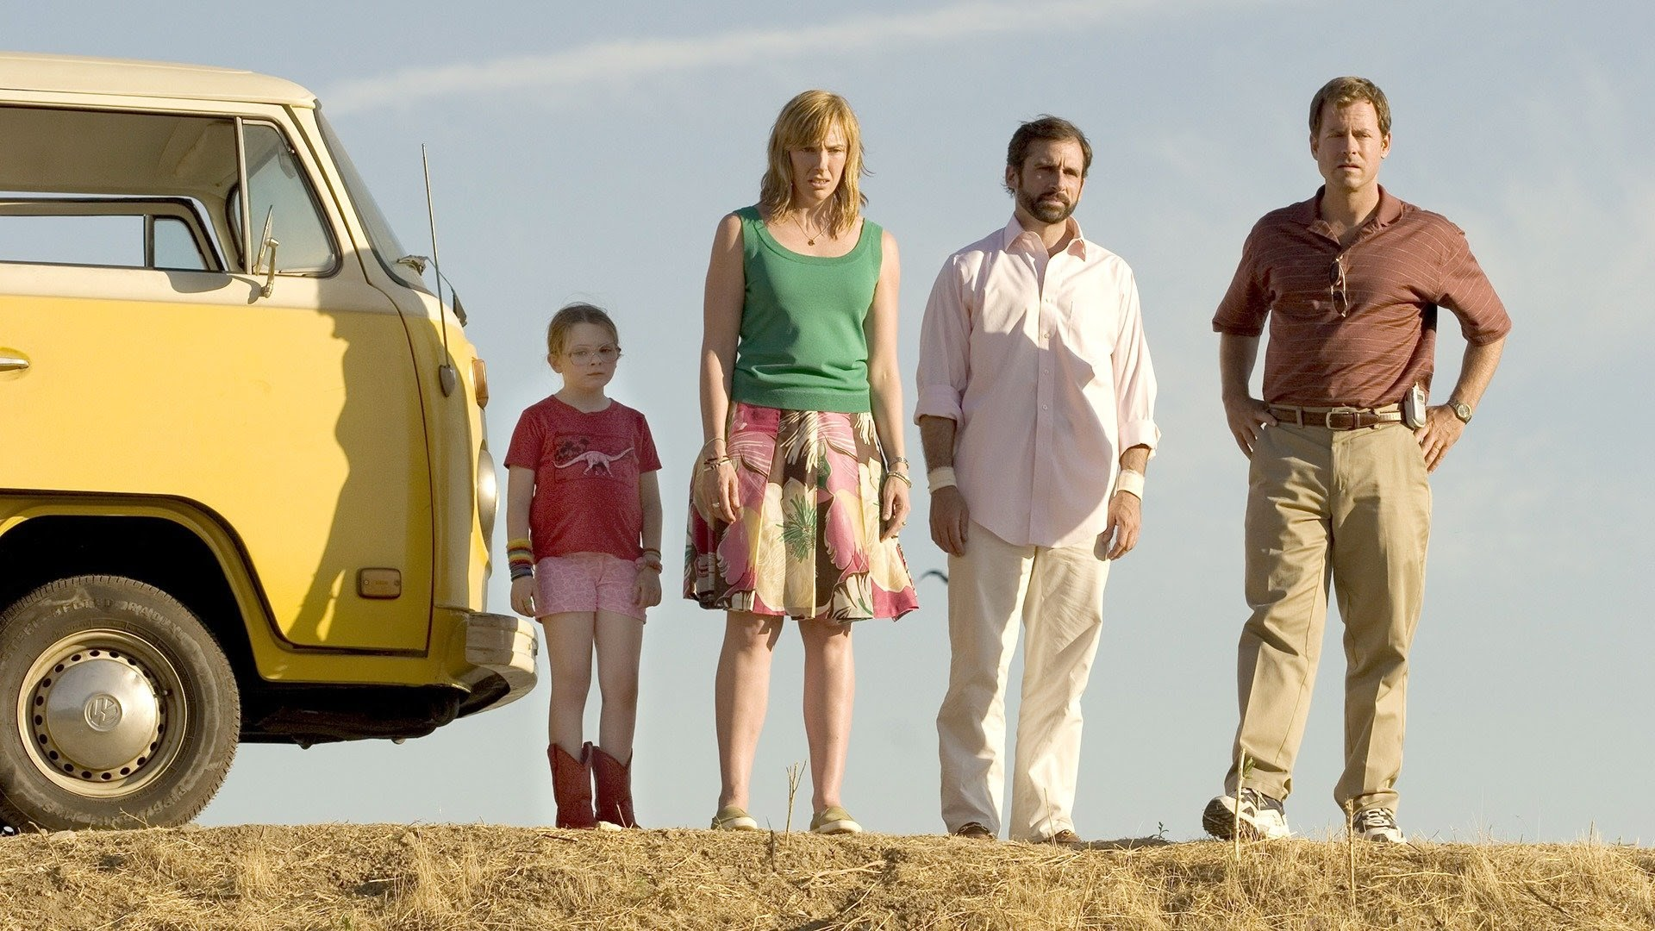
quirky: filmy a režiséři
podle MacDowella sem vedle Wese Andersona patří Michel Gondry (Nauka o snech) nebo Charlie Kaufman (Adaptace)
dále spíš jednotlivé filmy: Malá miss Sunshine, Opilí láskou (Punch-Drunk Love), Sépie a velryba, Napoleon Dynamit, Juno, Já a ty a všichni ostatní, Jmenuji se Oliver Tate atd.
především filmy nultých let, Wes Anderson zde již slouží jako jedna z inspirací pro další tvůrce (a přímo produkuje Sépii a velrybu Noaha Baumbacha)
emočně upřímný tón quirky filmů výrazně souvisí s naivitou, dětstvím, či přímo infantilitou -> ve spojení s animací a kresbou se promítá také do vizuálu filmů, včetně plakátů (vliv komiksů) a do hudebního doprovodu (jemné kytarové songy, cinkání hudební skříňky)

Slide 8
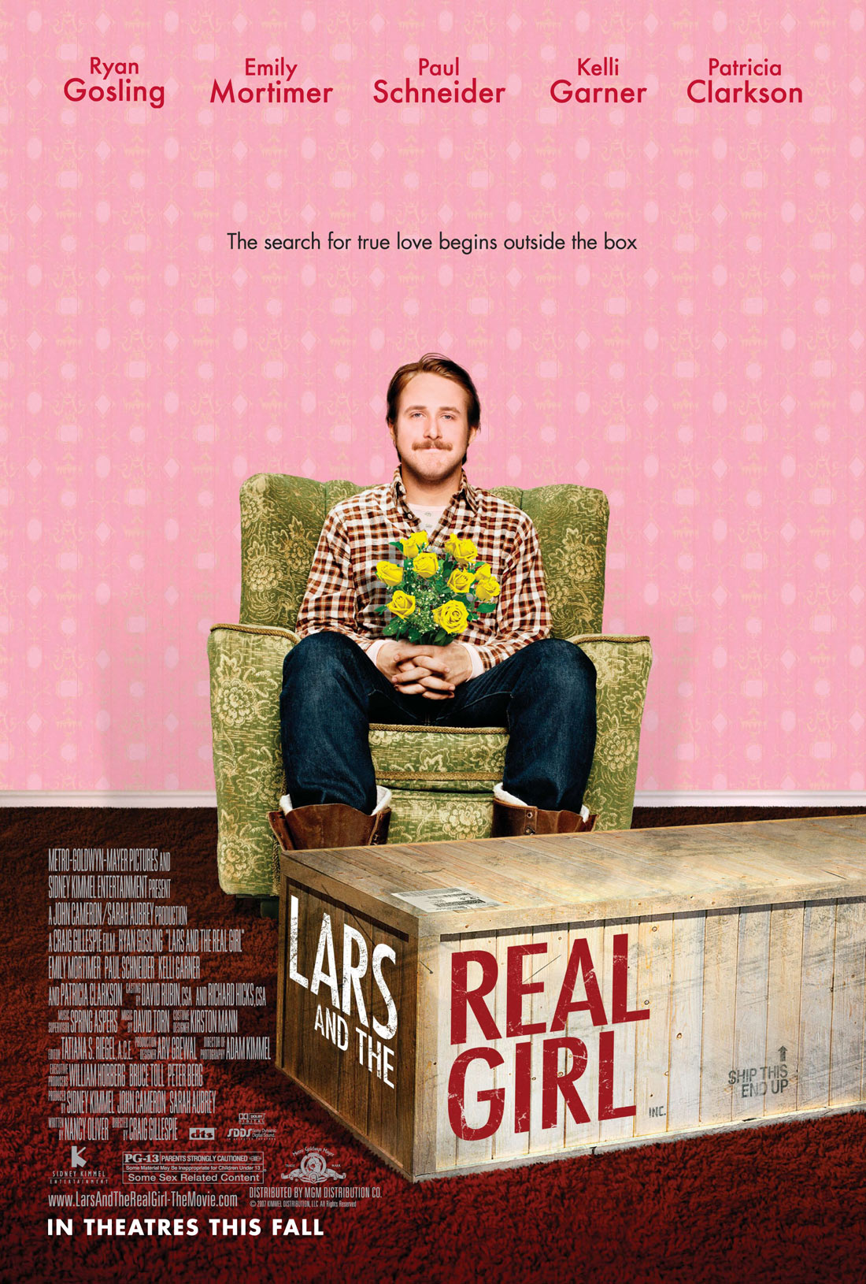
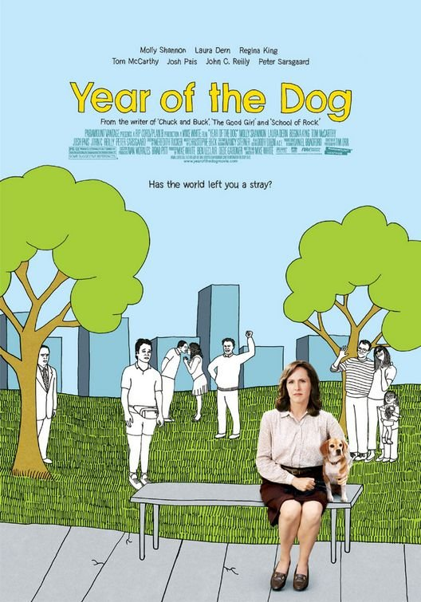
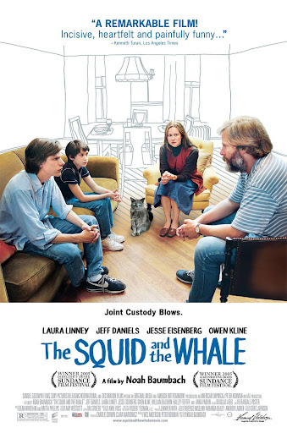
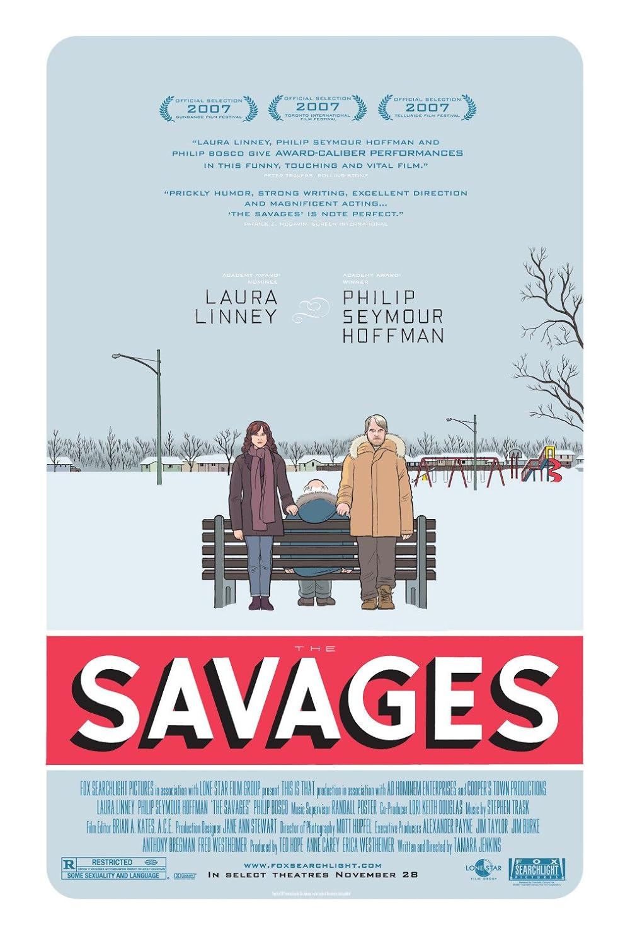
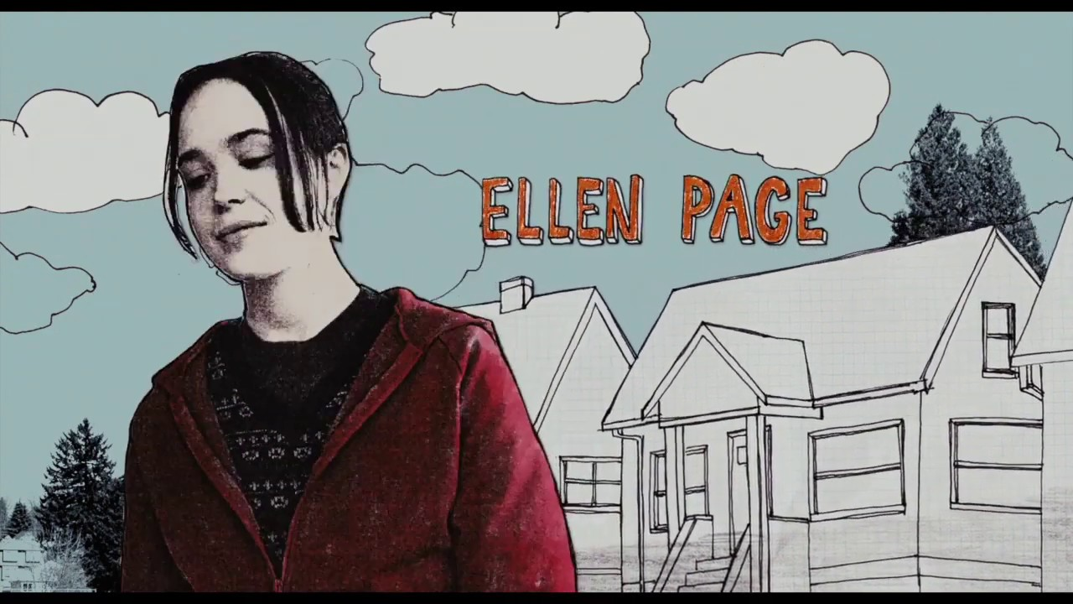

Slide 9
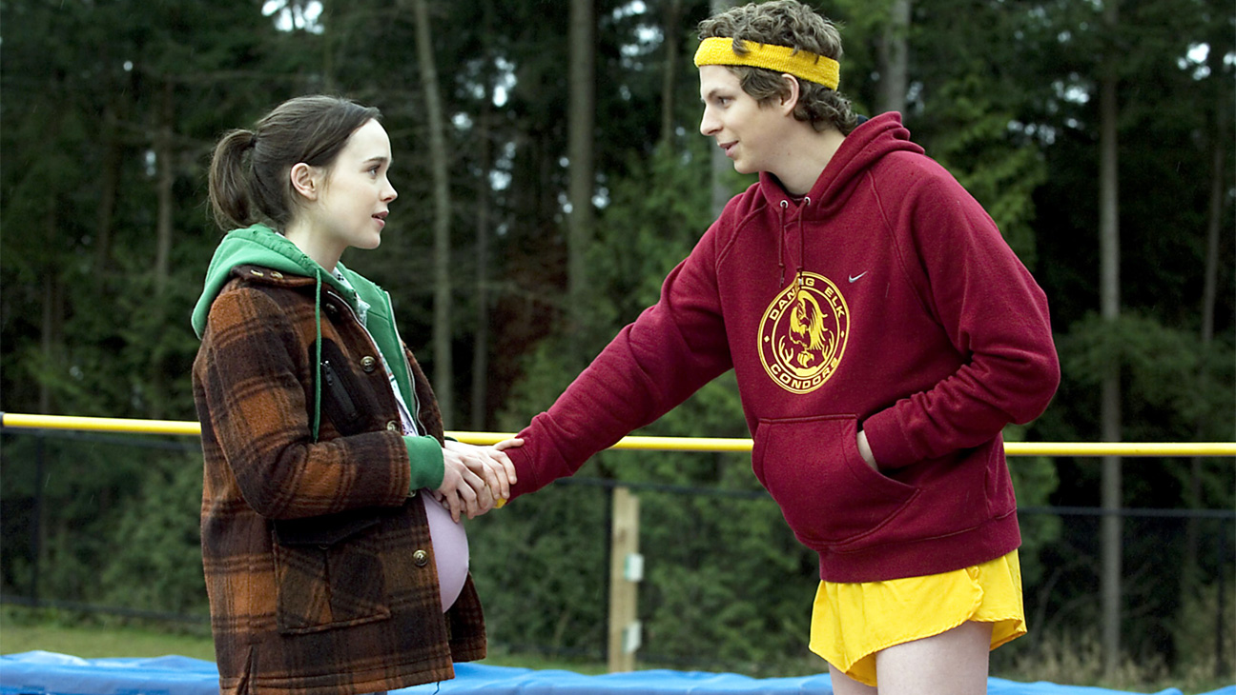
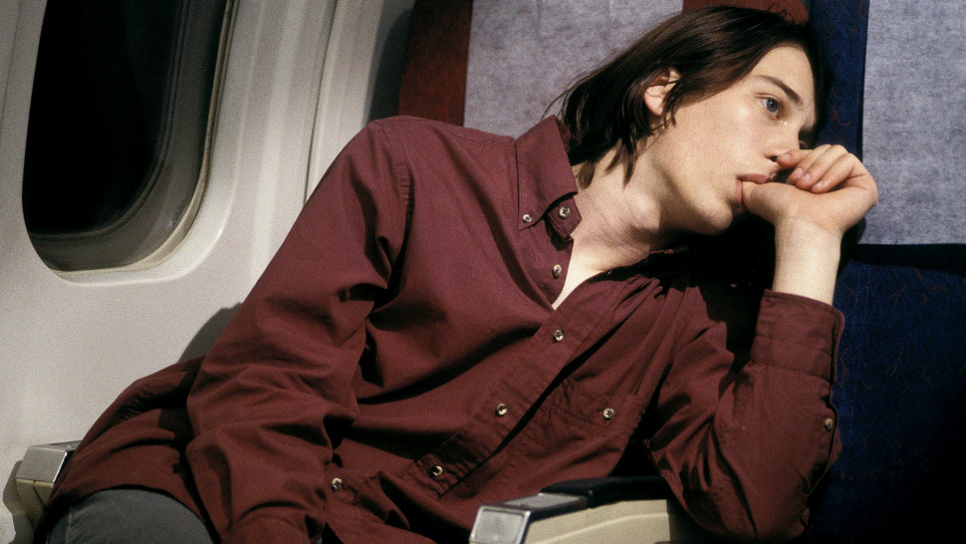
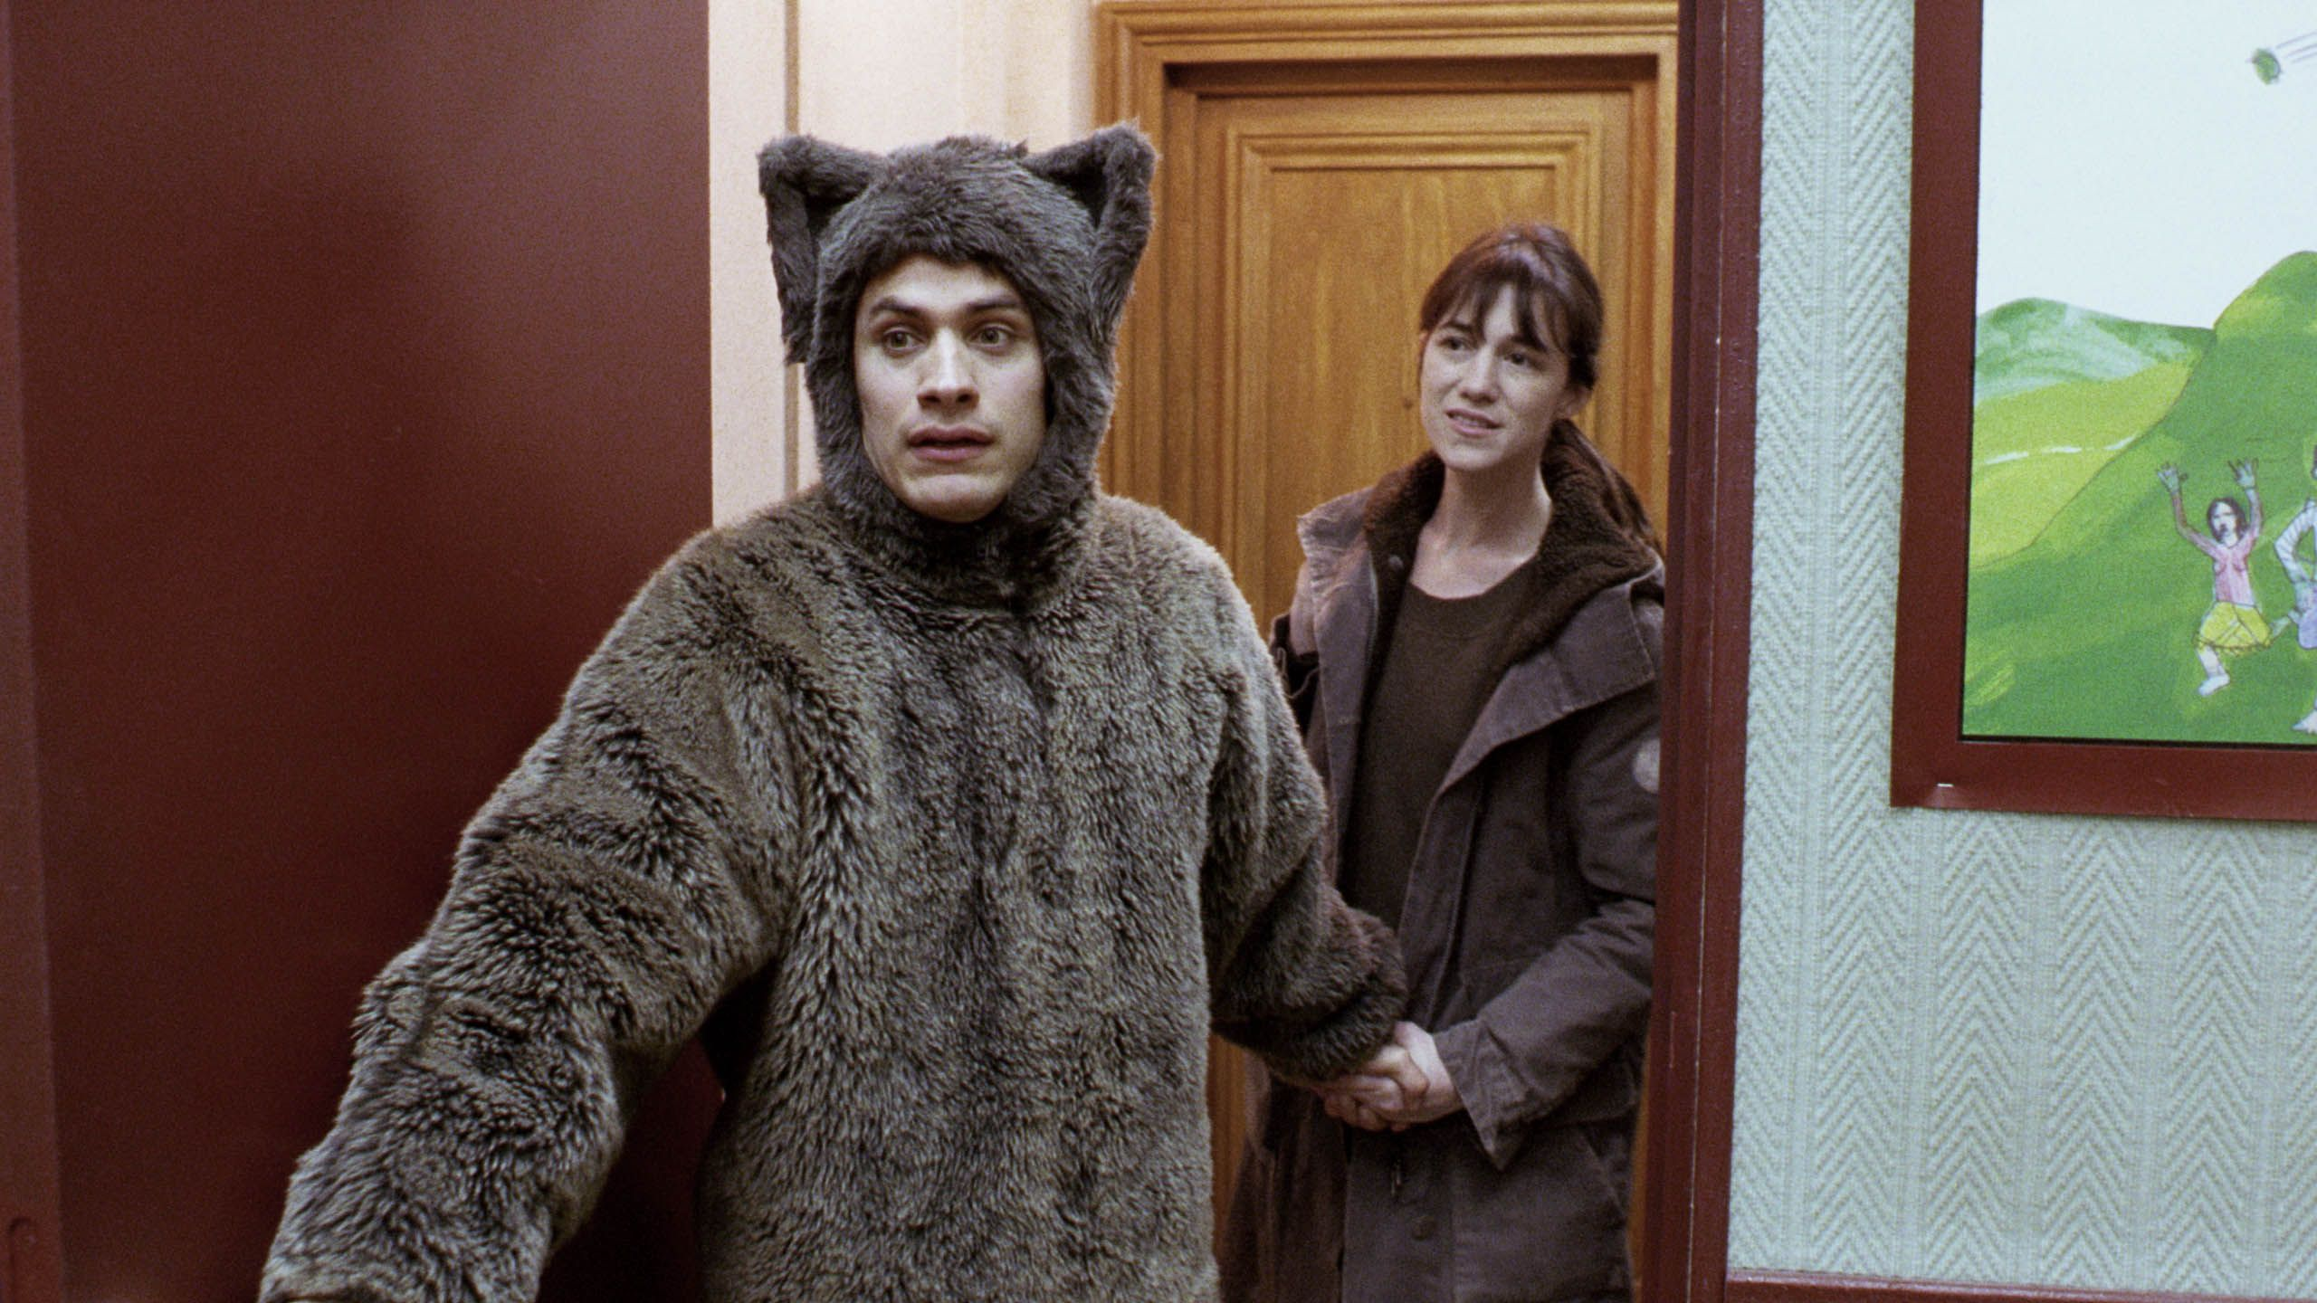
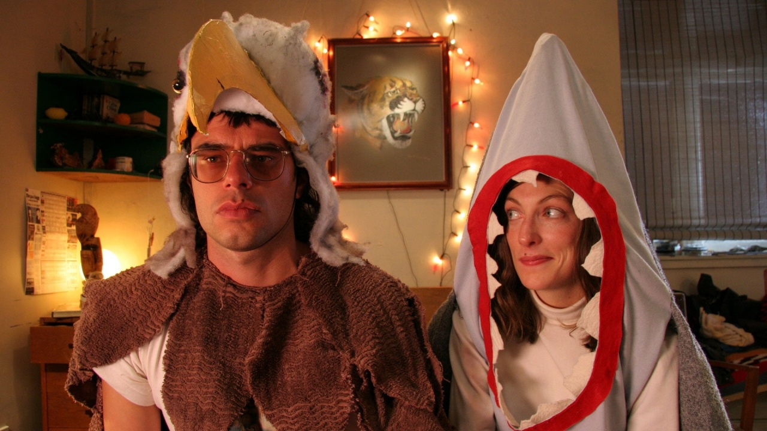

Slide 10
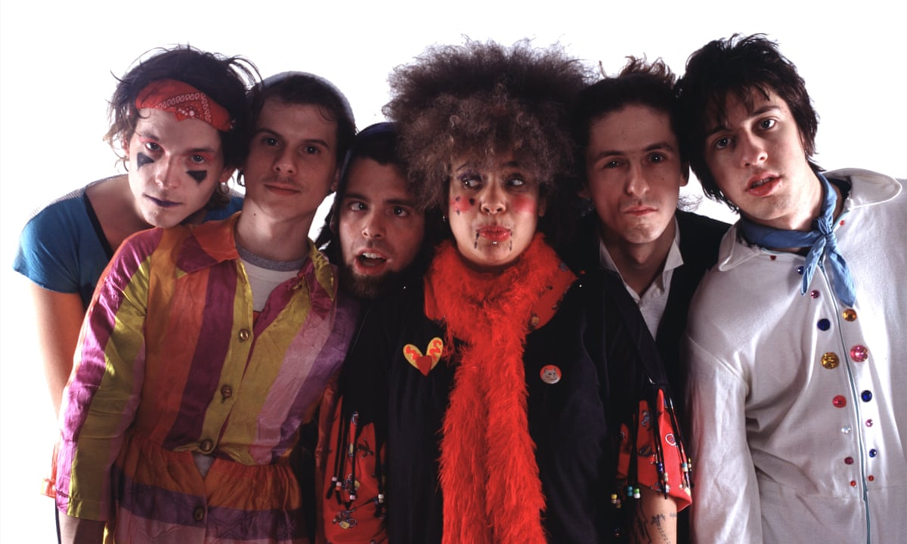
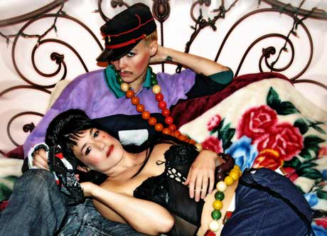
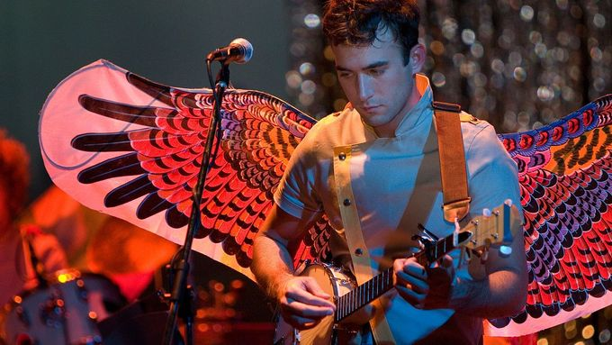
quirky v audiovizuální kultuře
kromě filmů se quirky estetika objevuje také v hudbě, rozhlase, stand-up komedii nebo televizních seriálech
spojení s hudbou je nejsilnější: Michel Gondry režíruje videoklipy, hudba indie folkových muzikantů zní v quirky filmech (Sufjan Stevens v Malé miss Sunshine)
quirky estetiku ve svých skladbách a videoklipech využívají např. Regina Spektor, CocoRosie, Patrick Wolf, The Moldy Peaches nebo Vampire Weekend (klip ke skladbě Oxford Comma se inspiruje Wesem Andersonem)

Slide 11
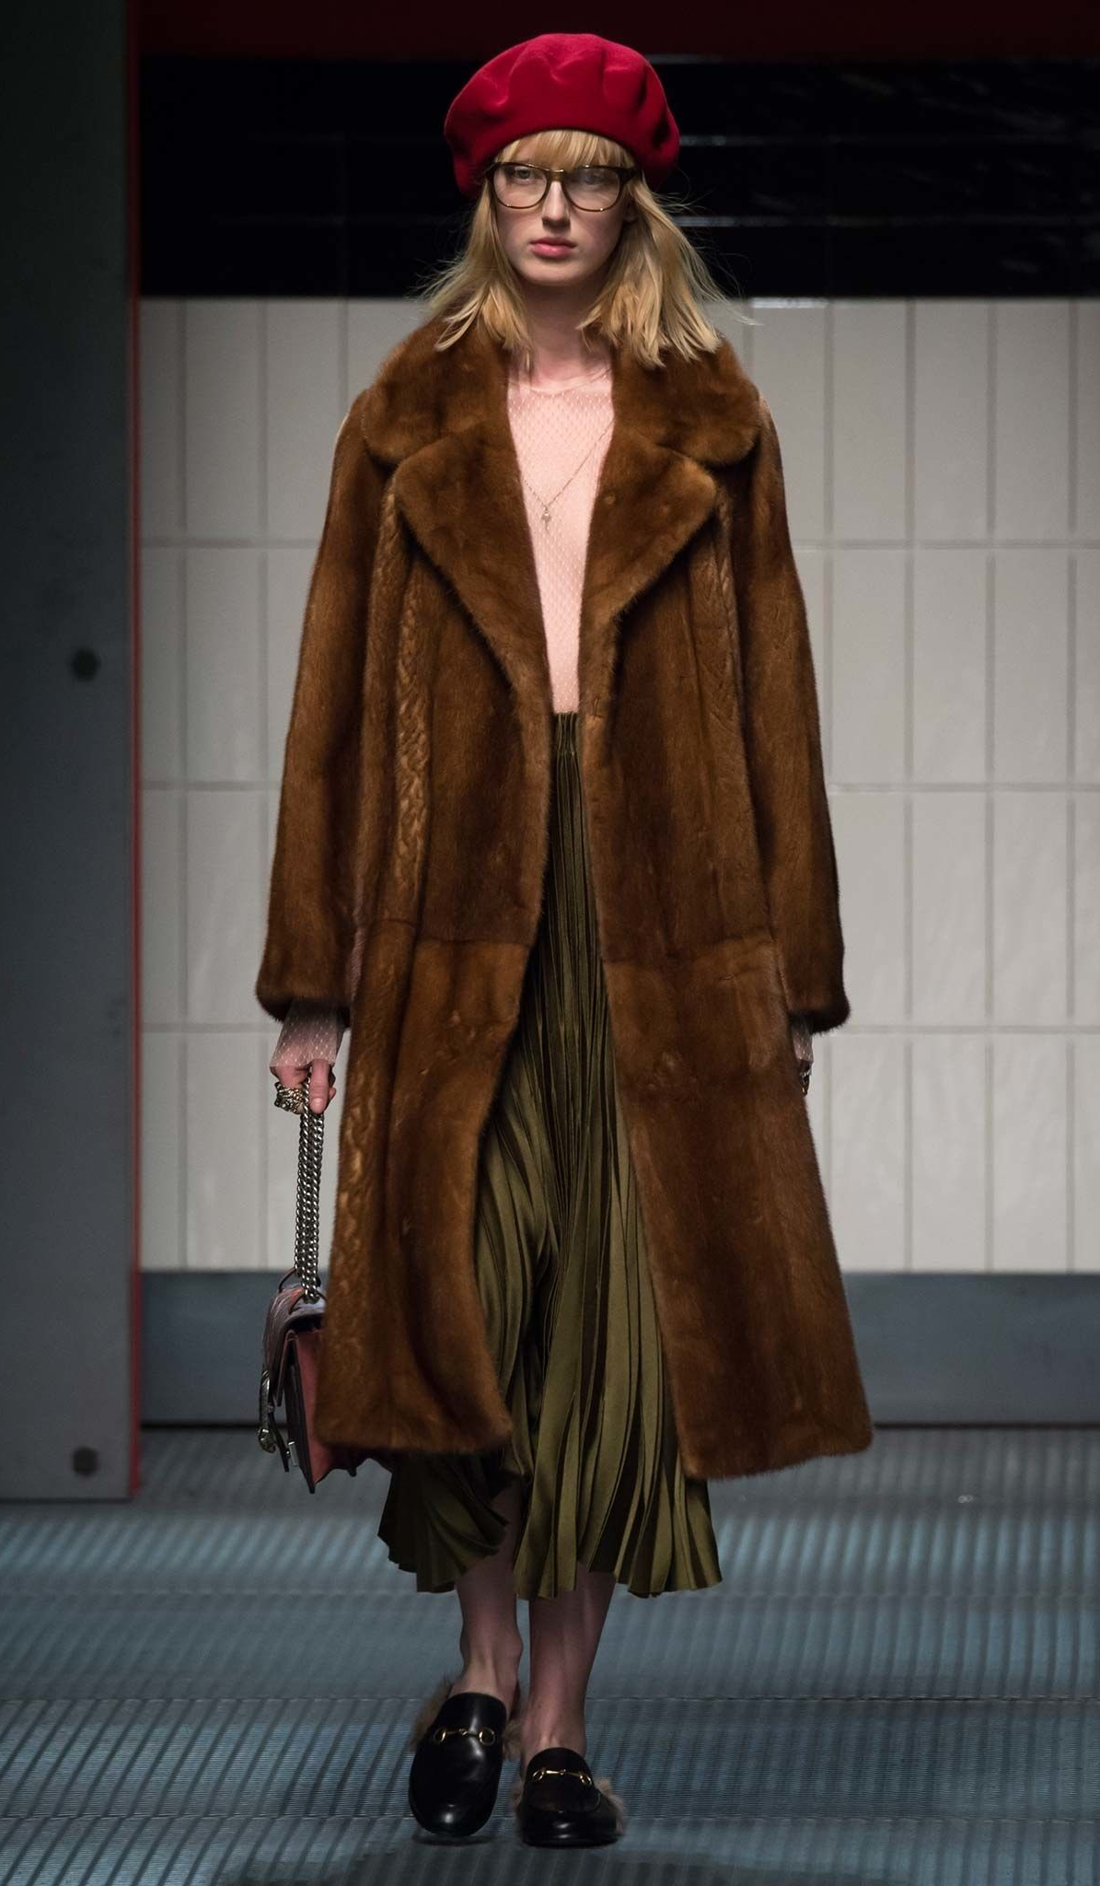
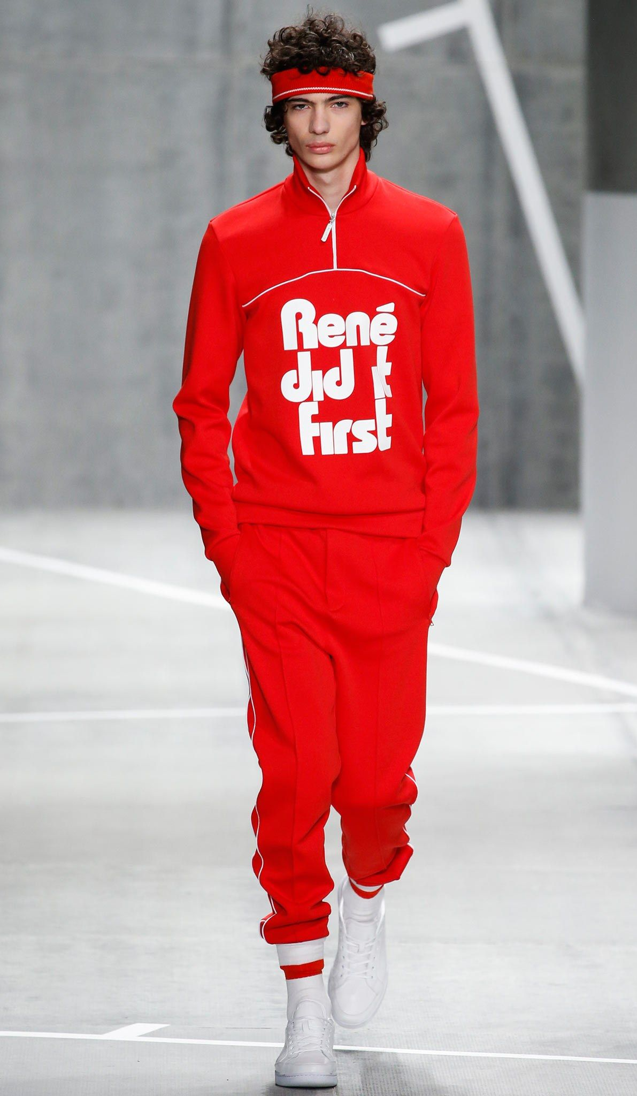
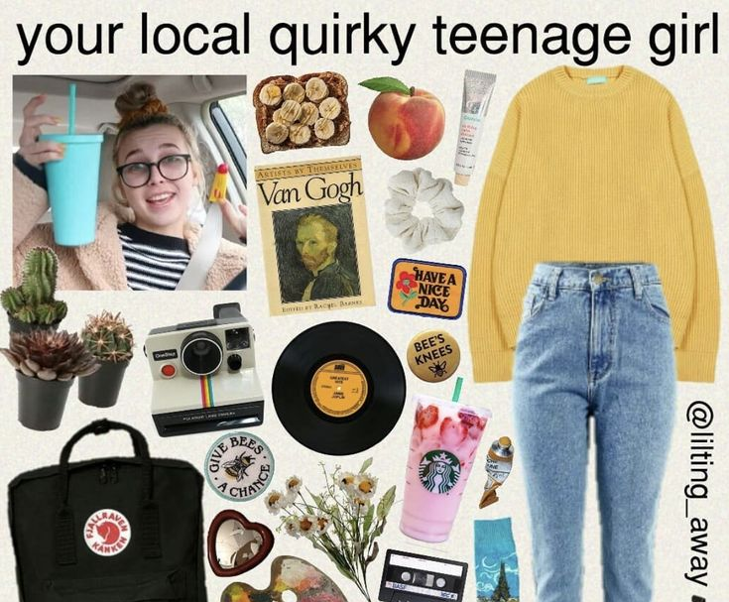
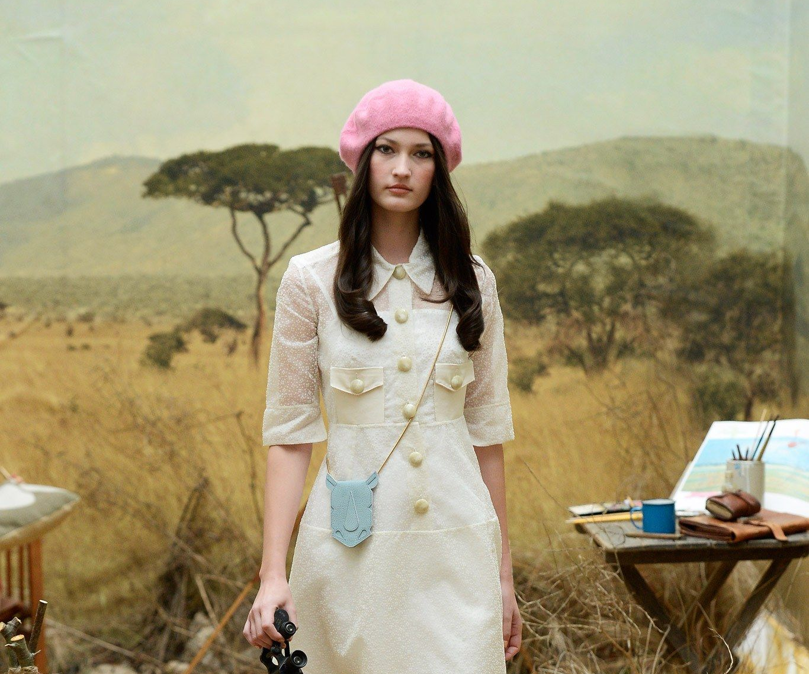

Slide 12
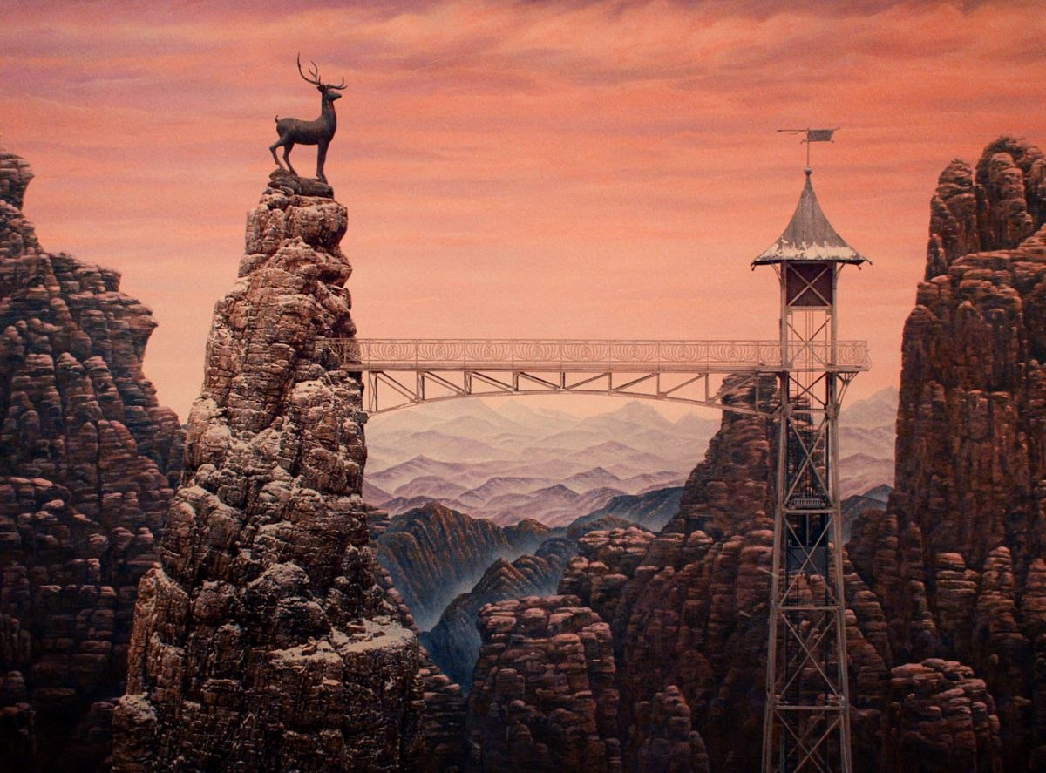
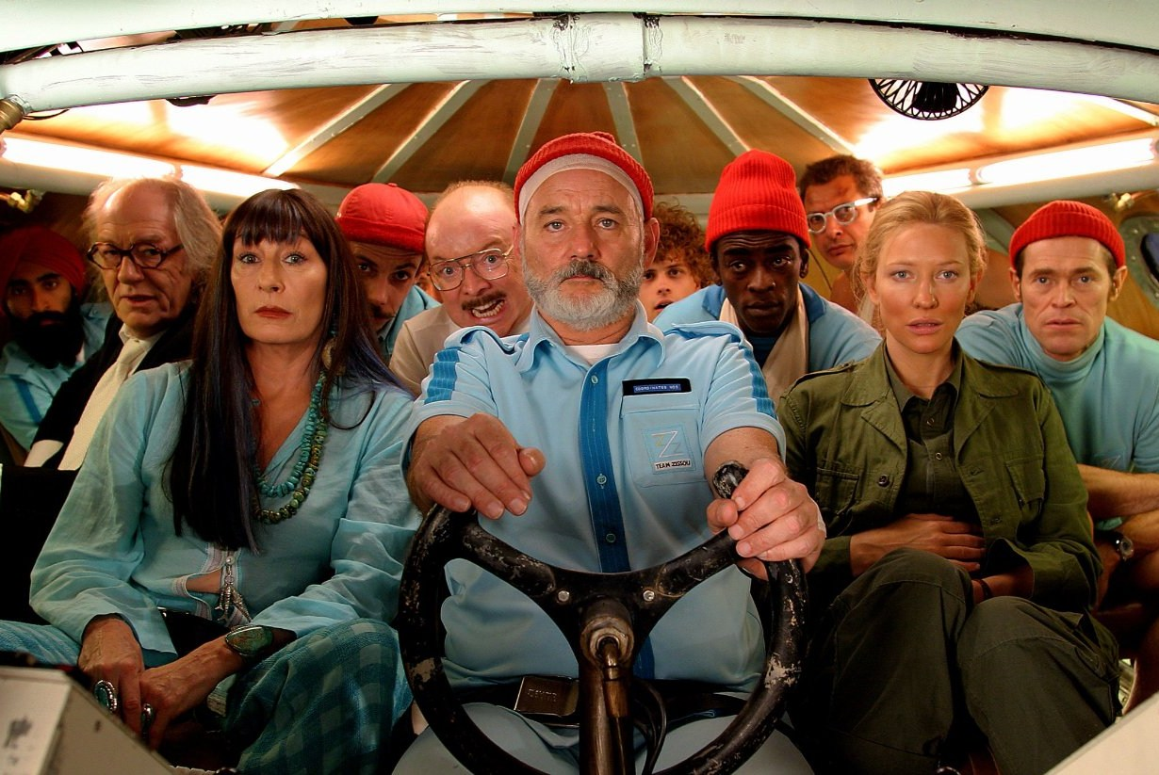
quirky: kam s Wesem Andersonem?
filmy Wese Andersona v řadě aspektů představují krajní výraz quirky estetiky (tonality): tematizují nostalgii, zabržděnost v dětství i předčasnou dospělost, kombinují hravost a pestrobarevnost s distancovanou stylizací
současně se ale od většiny dalších quirky filmů liší: v celkovém uchopení quirky tonality a jejím přístupu k postavám nekontrastují upřímnou emotivní sympatii s ironickým odstupem, ale vzájemně tyto dvě polohy prolínají

Slide 13
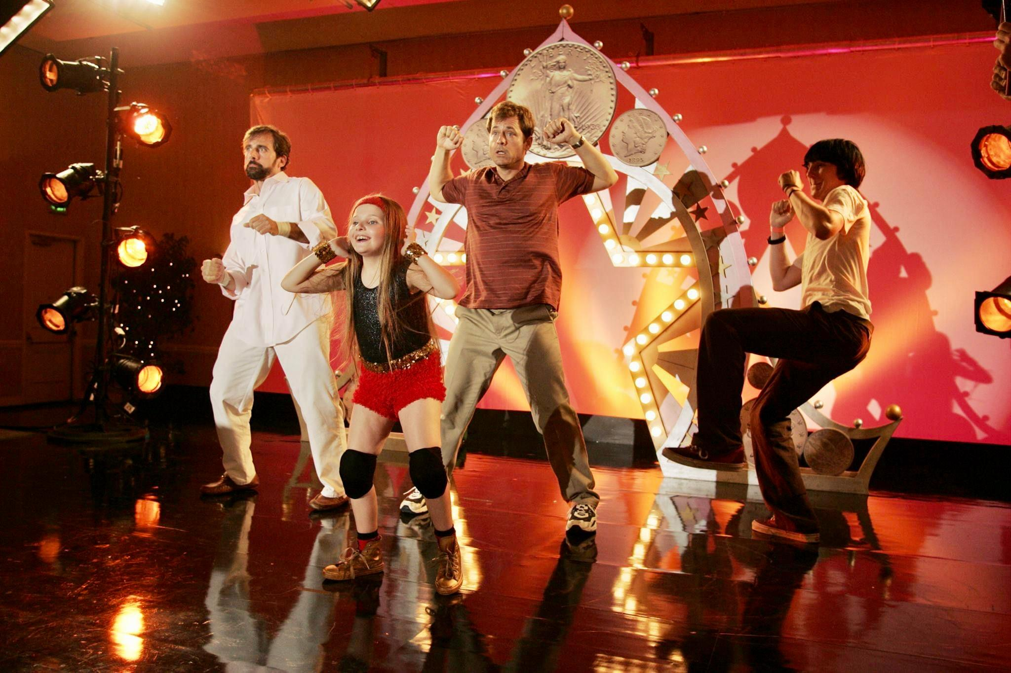
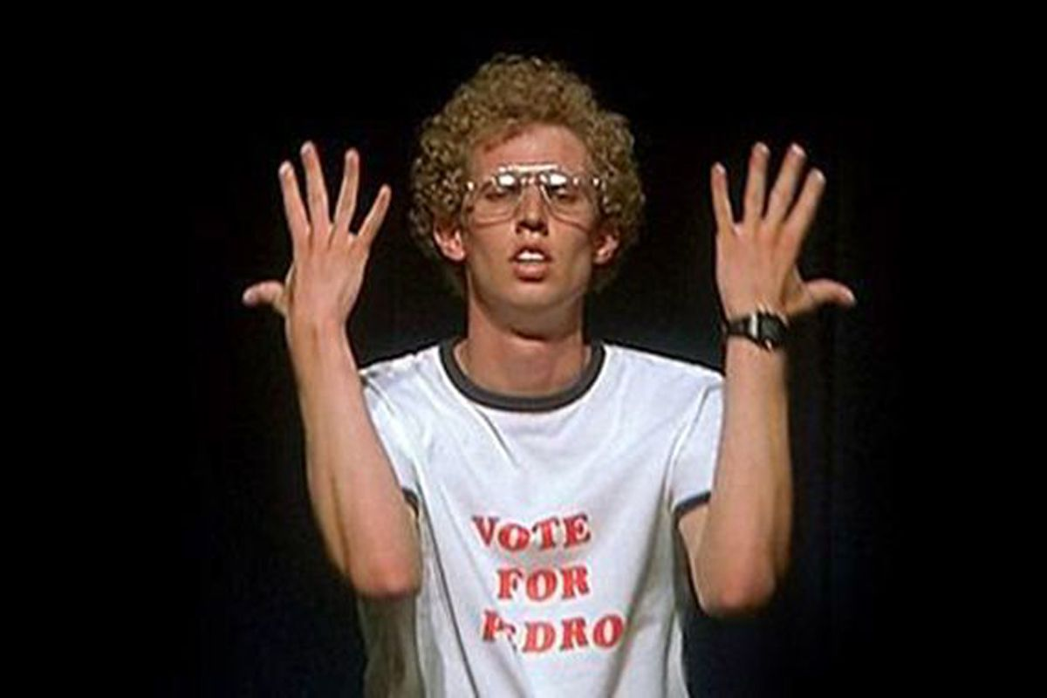
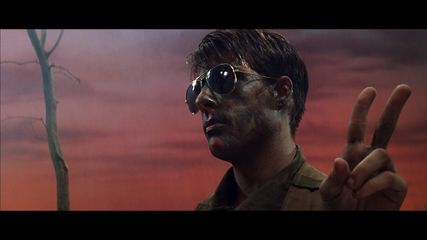
tonální houpačka vs. tonální napětí
tonální houpačka (tonal seesaw): ironicky distancované a upřímně emotivní pasáže jsou od sebe více méně oddělené, jedna fáze střídá druhou – typické pro většinu quirky filmů
tonální napětí: ironie a upřímnost se v týchž scénách vyskytují zároveň a vzniká mezi nimi tenze – typické pro filmy Wese Andersona
příklad: postoj k hrdinům, kteří mají přemrštěné ambice (pobavená distance vs. upřímný obdiv), srov. závěrečné performance protagonistů z filmů Napoleon Dynamit, Malá miss Sunshine a Jak jsem balil učitelku (Rushmore)

Slide 14
